Slide 1
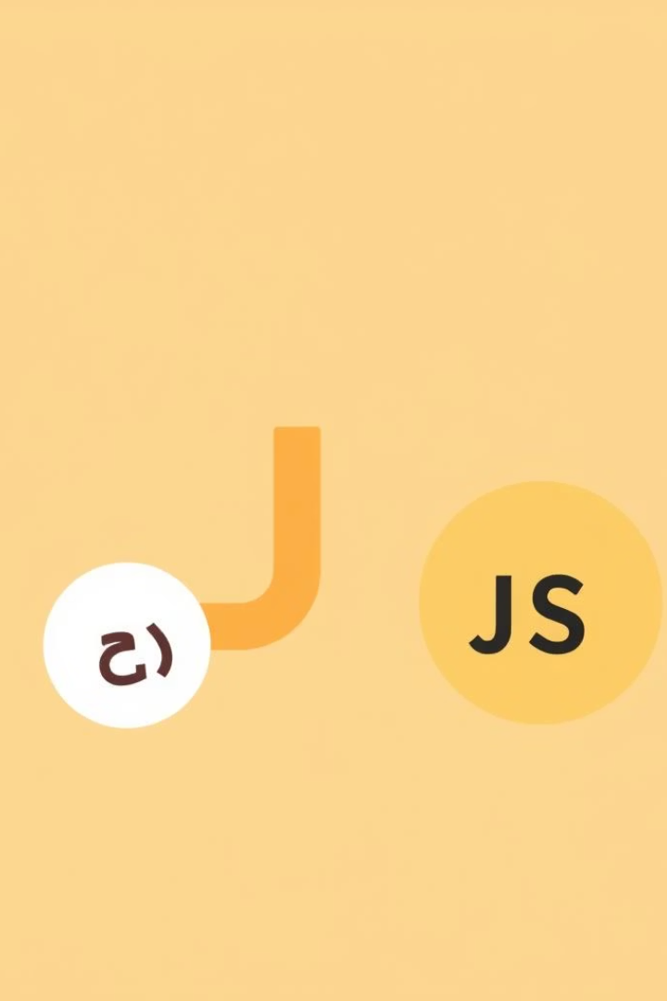
Seminario: JavaScript.
Autores:
Amalia Beatriz Valiente Hinojosa.
Jorge Alejandro Echevarría Brunet.
Lauren Peraza García.

Slide 2
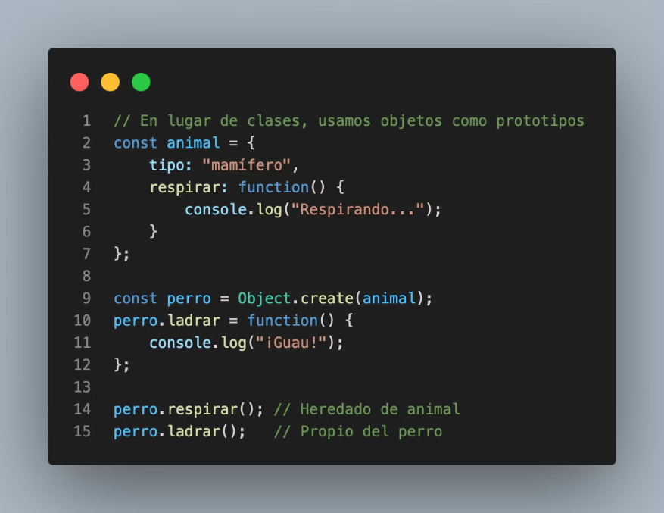
Modelo de Objetos de JavaScript.
Programación Orientada a Prototipos.
JavaScript NO utiliza clases tradicionales como Java o C++
Se basa en un sistema de prototipos donde los objetos heredan directamente de otros objetos
Los objetos pueden servir como "plantillas" para crear nuevos objetos
La herencia se establece a través de una cadena de prototipos

Slide 3
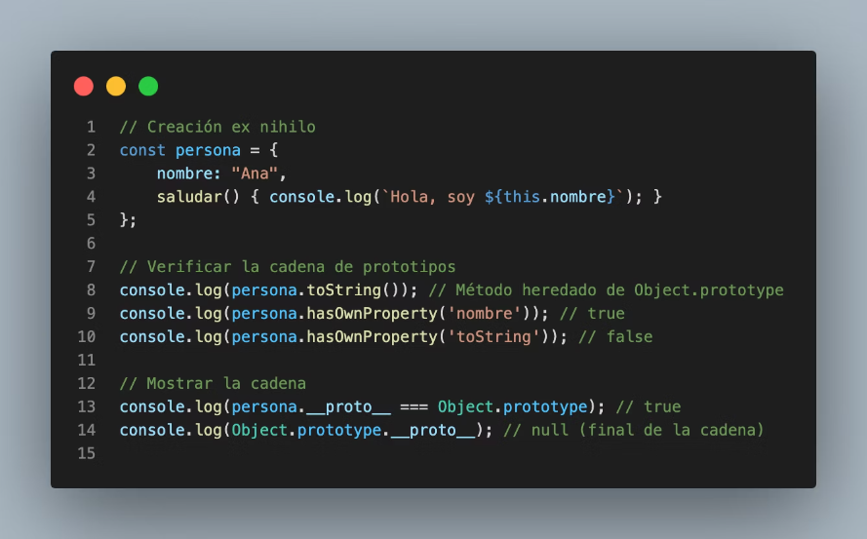
Conceptos Fundamentales.
Características del Modelo de Prototipos.
Sin clases explícitas: Los objetos no necesitan una "clase" para ser creados
Dos formas de crear objetos:
Ex nihilo ("de la nada"): Usando literales de objeto
Por clonación: Copiando/heredando de objetos existentes
Cadena de prototipos: Cuando buscas una propiedad, JavaScript la busca en el objeto, luego en su prototipo, luego en el prototipo del prototipo, etc.
Object.prototype: Es la raíz de todos los objetos JavaScript

Slide 4
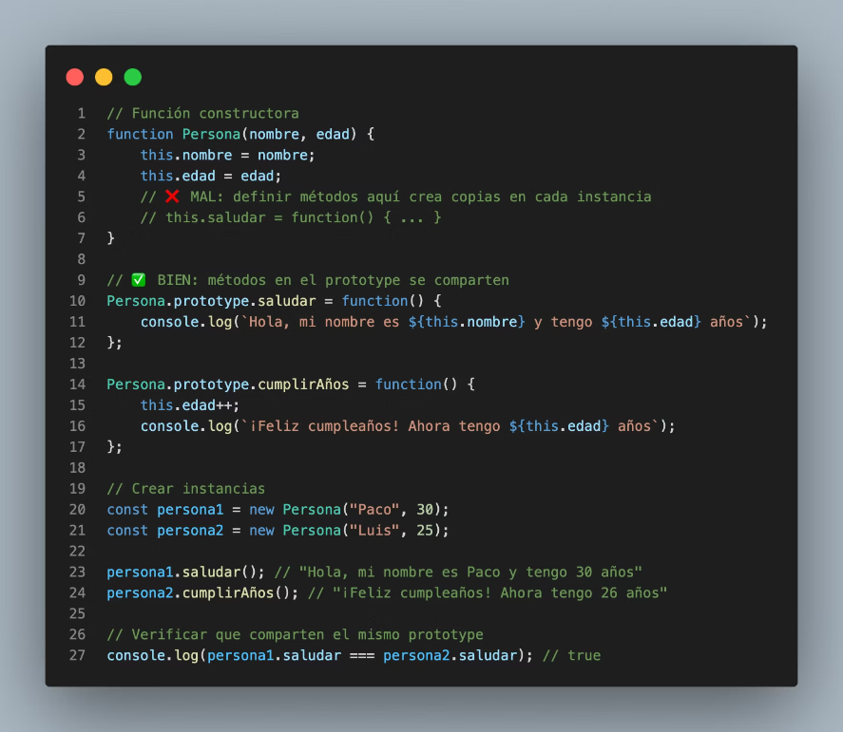
Funciones Constructoras.
Creación de Objetos con Funciones Constructoras.
En JavaScript, toda función tiene una propiedad prototype
Cuando usas new con una función, se crea un objeto que hereda del prototype de esa función
Los métodos se definen en el prototype para ser compartidos entre todas las instancias
Esto simula el comportamiento de las clases en otros lenguajes

Slide 5
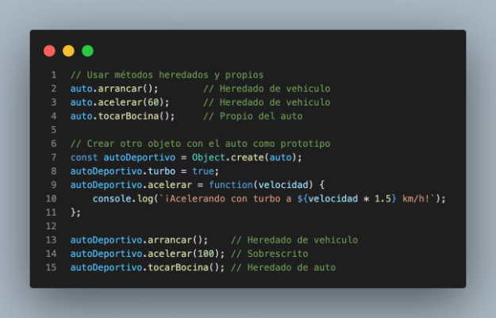
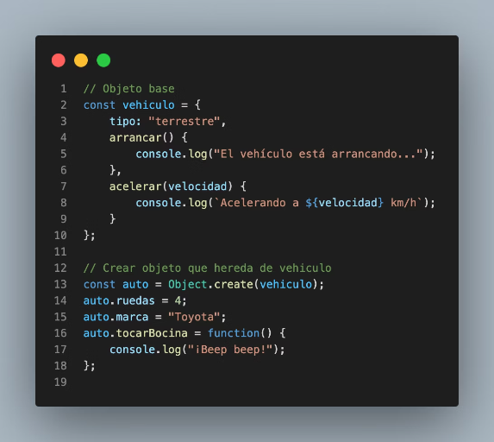
Object.create() y Herencia Directa.
Herencia con Object.create()"
Object.create() permite crear un objeto con un prototipo específico
Es más explícito que las funciones constructoras
Ofrece mayor control sobre la herencia
Permite crear objetos sin ejecutar código de inicialización

Slide 6
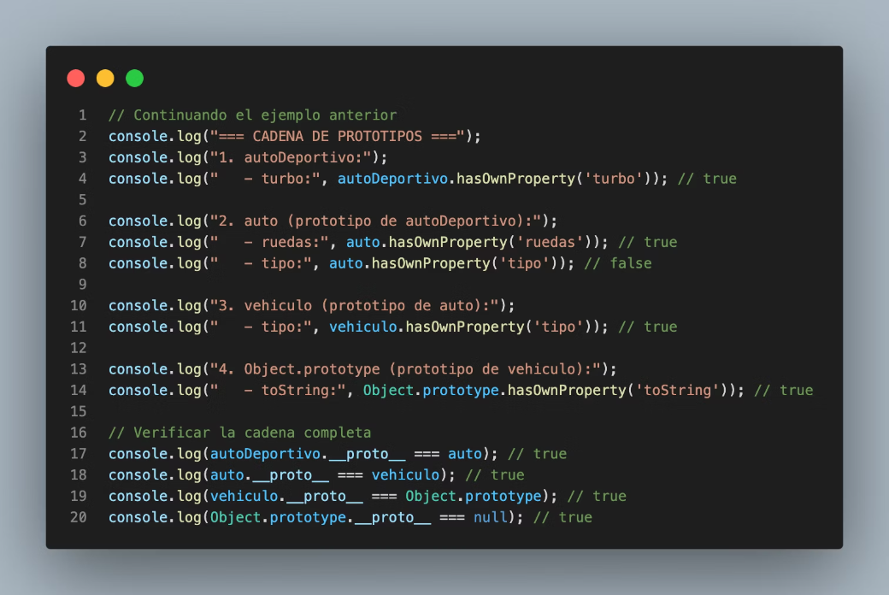
Visualización de la Cadena de Prototipos.
La Cadena de Prototipos en Acción:
Cada objeto tiene una referencia interna a su prototipo (__proto__)
JavaScript busca propiedades siguiendo esta cadena hasta encontrarla o llegar a null
Entender esta cadena es crucial para el debugging y la herencia

Slide 7
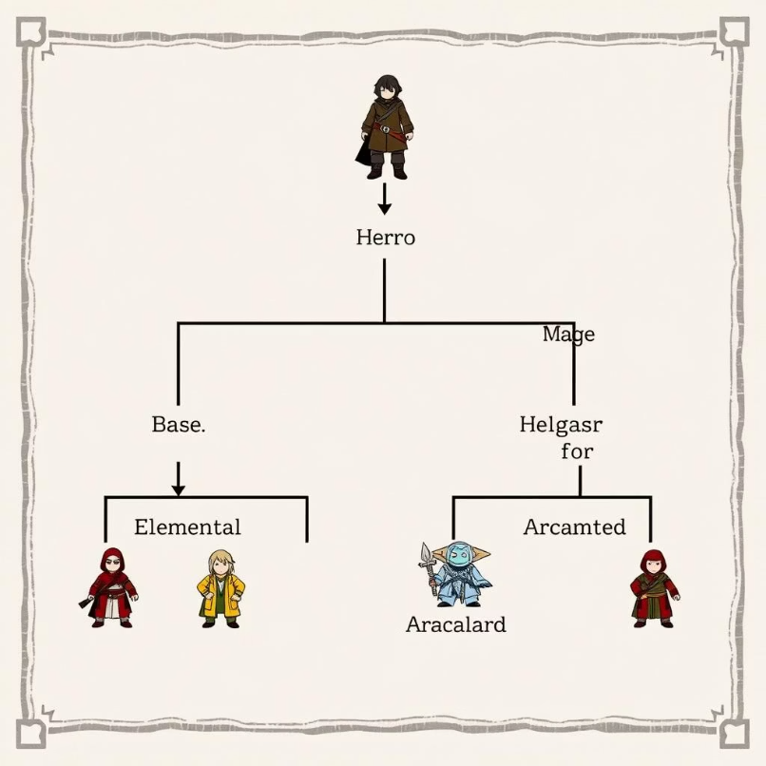
Diseño de Jerarquía - Sistema RPG
Jerarquía de Objetos: Sistema de Personajes RPG
Diseñamos un sistema de juego de rol con una jerarquía clara que demuestra herencia multinivel:
Clase base: Hero (características comunes)
Clases especializadas: Shaman y Mage (habilidades específicas)
Especializaciones: ElementalShaman y ArcaneMage (habilidades avanzadas)
Características por nivel:
Hero: HP, Mana, Attack, Defense, método attack()
Shaman: Método heal(), modificadores por raza
Mage: Método castSpell(), modificadores por raza
ElementalShaman: Método castLightning()
ArcaneMage: Método castArcaneBlast()

Slide 8
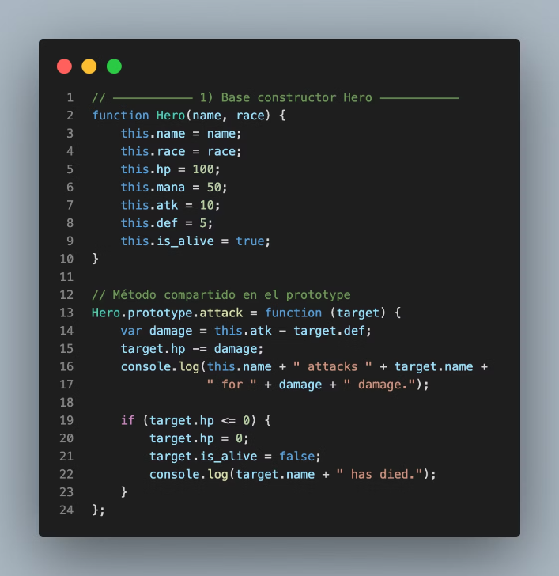
Implementación con Prototipos (ES5).
Herencia con Prototipos - Clase Base Hero
En JavaScript tradicional usamos funciones constructoras y la cadena de prototipos para simular herencia de clases.
Cada nivel de la jerarquía requiere tres pasos: constructor, configuración del prototipo y restauración del constructor.

Slide 9
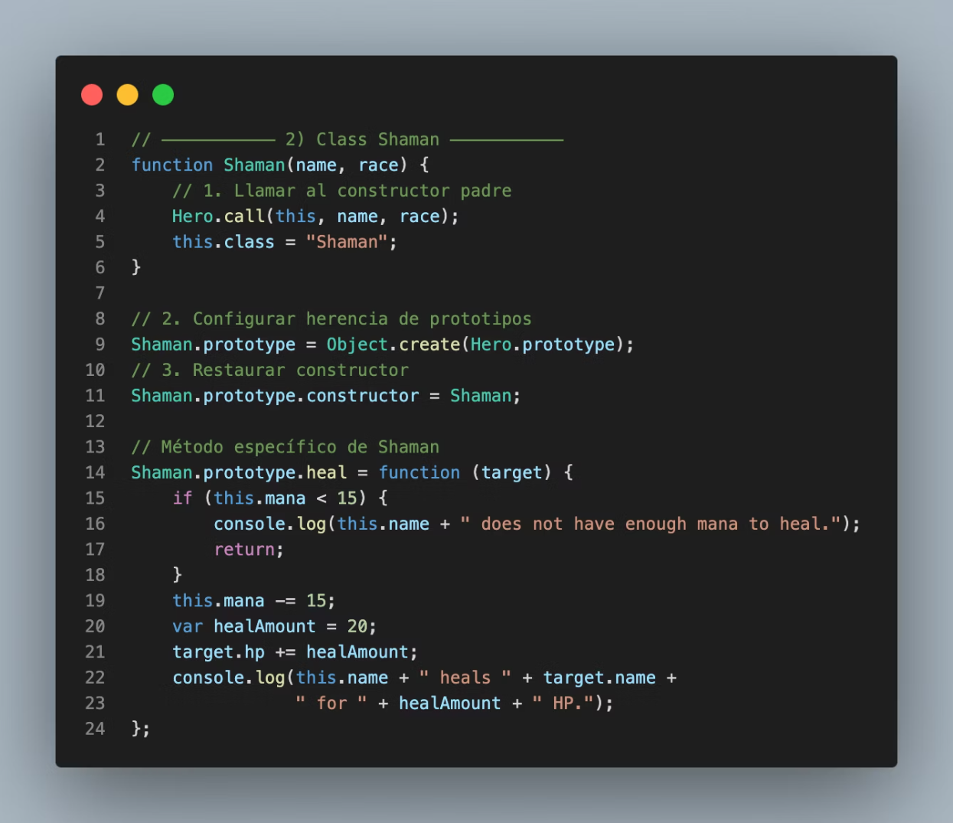
Herencia de Primer Nivel - Clase Shaman.
Herencia con Prototipos - Clase Shaman
Para crear una clase que herede de Hero, necesitamos:
Llamar al constructor padre con Hero.call(this, ...)
Configurar la cadena de prototipos con Object.create()
Restaurar la referencia al constructor correcto

Slide 10
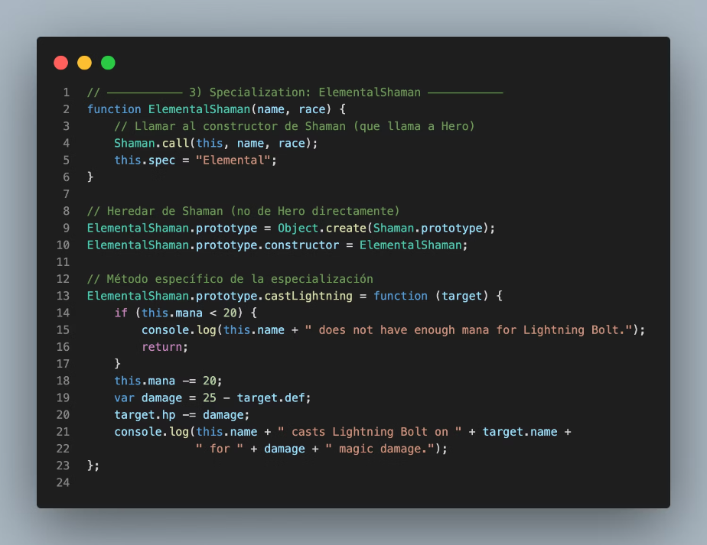
Herencia Multinivel - ElementalShaman.
Herencia con Prototipos - Especialización ElementalShaman
La herencia multinivel sigue el mismo patrón, pero ahora heredamos de Shaman en lugar de Hero directamente. Esto permite que ElementalShaman tenga acceso a métodos de ambos niveles superiores.

Slide 11
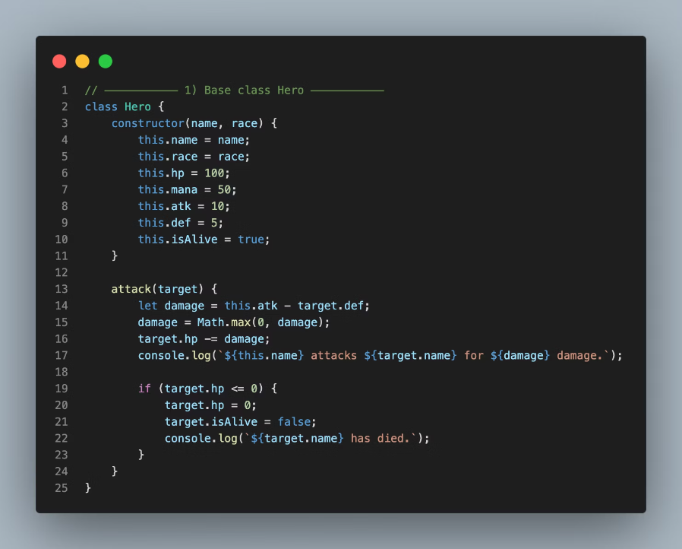
Implementación Completa con Clases ES6+.
Misma Jerarquía con Sintaxis de Clases (ES6+).
A partir de ES6, JavaScript introdujo la sintaxis class que simplifica enormemente la herencia. Aunque internamente sigue usando prototipos, la sintaxis es más limpia y familiar para desarrolladores de otros lenguajes.

Slide 12
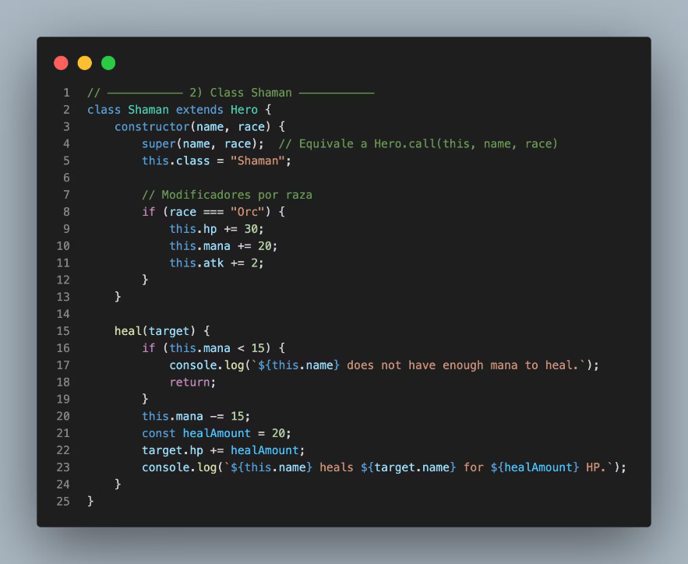
Herencia con extends y super.
Herencia Simplificada con extends y super.
Las clases ES6+ usan extends para herencia y super() para llamar al constructor padre. Esto elimina la necesidad de manipular prototipos manualmente y hace el código más legible y mantenible.

Slide 13
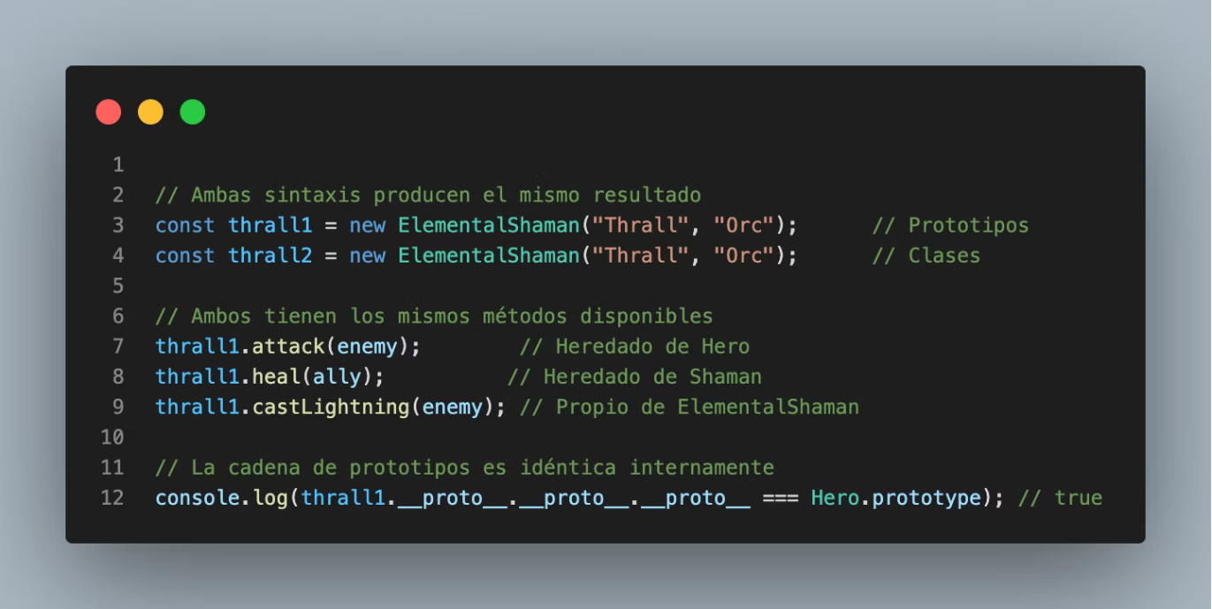
Comparación y Demostración.
Comparación: Prototipos vs Clases.
Ventajas de cada enfoque:
Prototipos (ES5):
Clases (ES6+):
Mayor control sobre la herencia
Sintaxis más limpia y familiar
Comprensión profunda del modelo de objetos JS
Menos propenso a errores
Compatible con versiones antiguas de JavaScript
Mejor legibilidad del código

Slide 14
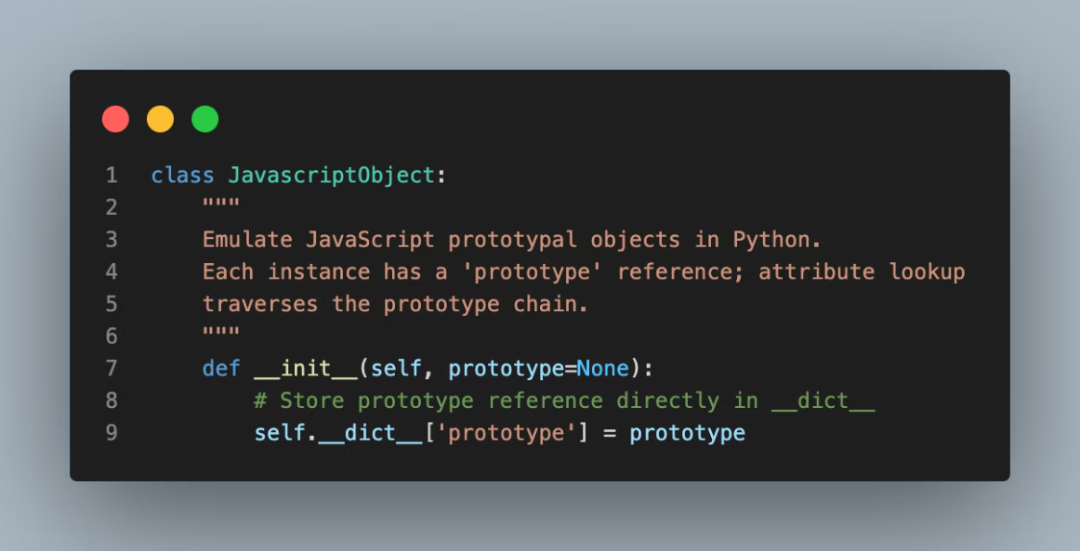
Implementación JavascriptObject en Python. Emulando Objetos JavaScript en Python.
El desafío es crear una clase en Python que replique el comportamiento de los objetos JavaScript, específicamente:
¿Por qué es interesante este ejercicio?
Herencia basada en prototipos (no en clases)
Python usa herencia basada en clases por defecto
Cadena de prototipos para búsqueda de propiedades
JavaScript usa herencia basada en prototipos
Shadowing (sobreescritura de propiedades)
Necesitamos "hackear" el sistema de atributos de Python para emular JavaScript
Adición dinámica de propiedades
Código base:

Slide 15
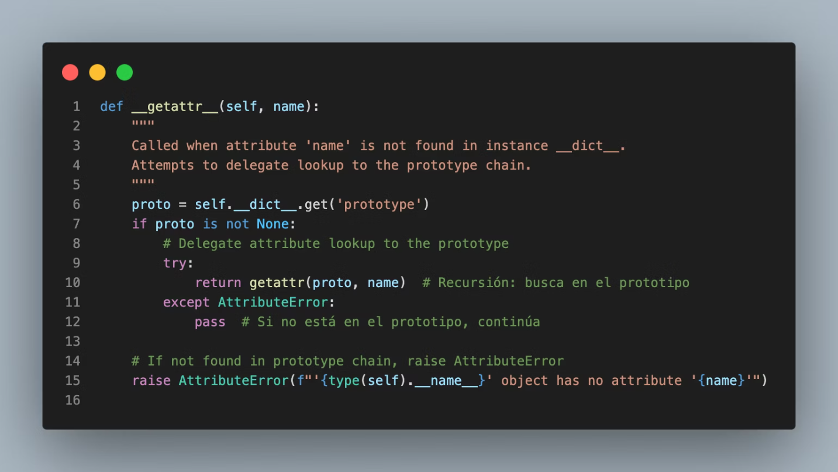
Métodos Mágicos - getattr.
Implementando la Búsqueda en la Cadena de Prototipos.
El método __getattr__ es la clave de nuestra implementación. En Python, este método se llama solo cuando un atributo no se encuentra en el objeto actual. Esto es perfecto para simular la cadena de prototipos de JavaScript.
Funcionamiento paso a paso:
Python busca el atributo en self.__dict__
Si no lo encuentra, llama a __getattr__
Nuestro código busca en el prototipo
Si el prototipo no lo tiene, busca en el prototipo del prototipo
Continúa hasta encontrarlo o llegar al final de la cadena

Slide 16
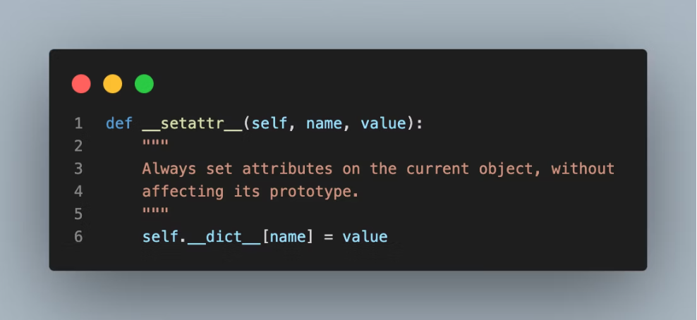
Métodos Mágicos - setattr
Controlando la Asignación de Propiedades.
En JavaScript, cuando asignas una propiedad a un objeto, siempre se crea en el objeto actual, nunca en su prototipo. El método __setattr__ nos permite replicar este comportamiento en Python.
Comportamiento deseado:
obj.prop = value → Se asigna en obj, no en su prototipo
Esto permite "shadowing" (ocultar propiedades del prototipo)
Las propiedades del prototipo permanecen intactas
¿Por qué usar __dict__ directamente?
Evita llamadas recursivas infinitas
Asegura que la asignación ocurra en el objeto actual
Mantiene la simplicidad del código

Slide 17
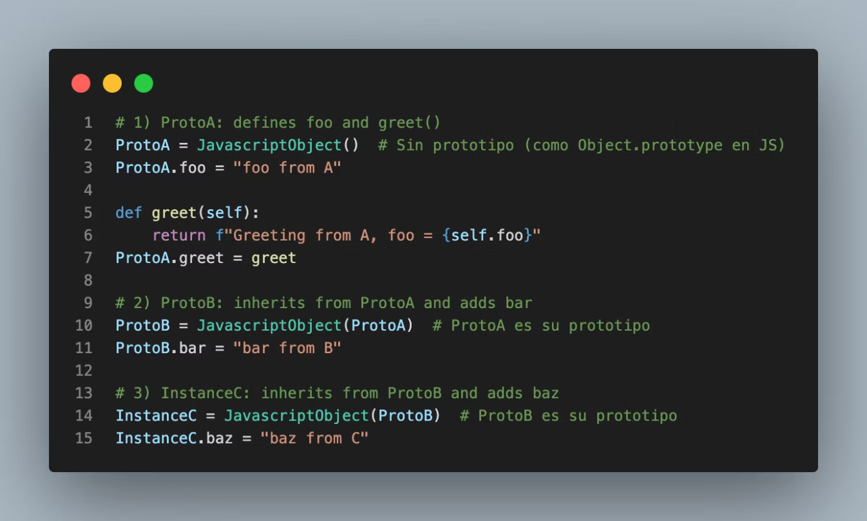
Creando la Cadena de Prototipos
Construyendo una Jerarquía de Prototipos
Ahora creamos una cadena de prototipos similar a JavaScript: InstanceC → ProtoB → ProtoA → None.

Slide 18
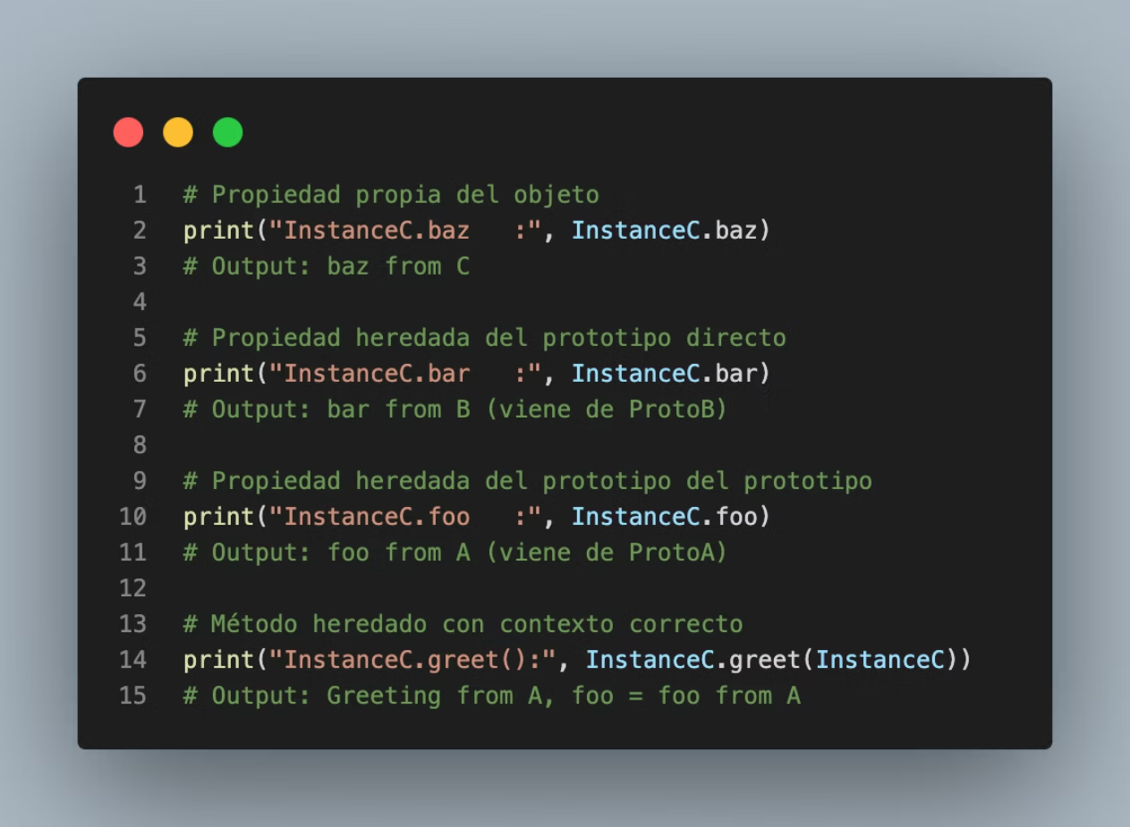
Funcionamiento de la Cadena de Prototipos.
Veamos cómo funciona la búsqueda de propiedades siguiendo la cadena de prototipos, exactamente como en JavaScript.
Pruebas de herencia:
Flujo de búsqueda para InstanceC.foo:
¿InstanceC tiene foo? No → llama __getattr__
¿ProtoB tiene foo? No → llama __getattr__ de ProtoB
¿ProtoA tiene foo? Sí → retorna "foo from A"

Slide 19
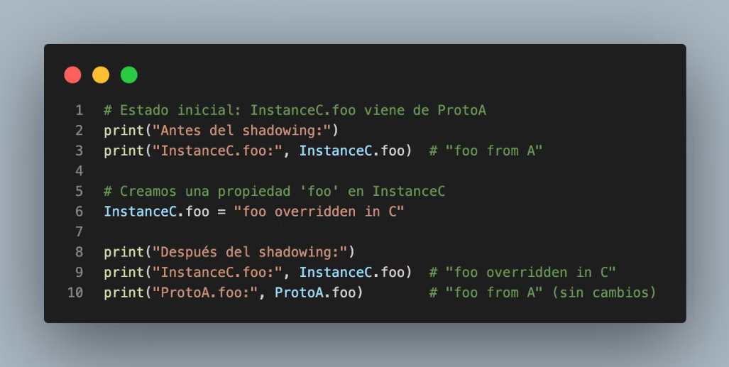
Shadowing: Ocultando Propiedades del Prototipo.
El "shadowing" ocurre cuando defines una propiedad en un objeto que ya existe en su cadena de prototipos. La propiedad local "oculta" la del prototipo, exactamente como en JavaScript.
¿Qué pasó internamente?
InstanceC.foo = "..." llama a __setattr__
Se asigna directamente en InstanceC.__dict__
Ahora InstanceC tiene su propia propiedad foo
__getattr__ ya no se llama para foo (Python la encuentra localmente)
La propiedad en ProtoA permanece intacta

Slide 20
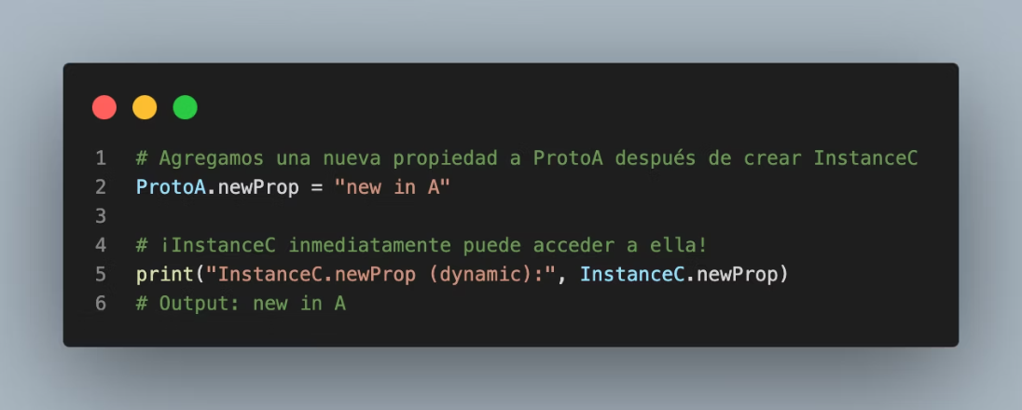
Adición Dinámica de Propiedades.
Una característica poderosa de JavaScript es que puedes agregar propiedades a prototipos en tiempo de ejecución, y todos los objetos que heredan de ese prototipo inmediatamente tienen acceso a la nueva propiedad.
¿Cómo funciona?
ProtoA.newProp = "new in A" asigna la propiedad
Cuando accedemos a InstanceC.newProp:
No está en InstanceC.__dict__
Se llama __getattr__
Busca en la cadena: InstanceC → ProtoB → ProtoA
La encuentra en ProtoA y la retorna

Slide 21
Comparación: JavaScript Original vs Implementación Python.
JavaScript - Herencia Basada en Prototipos:
Python - Herencia Basada en Clases:
Implicaciones de Nuestra Implementación:
Filosofía: "Los objetos heredan directamente de otros objetos"
Filosofía: "Los objetos son instancias de clases, las clases definen el comportamiento"
Rompemos el paradigma de Python: Forzamos herencia prototípica en un lenguaje basado en clases
Sin clases nativas: Originalmente no existían clases (solo funciones constructoras)
Clases como plantillas: Las clases son "moldes" para crear objetos
Usamos métodos mágicos: __getattr__ y __setattr__ para interceptar acceso a atributos
Cadena de prototipos: Búsqueda automática a través de __proto__
MRO (Method Resolution Order): Algoritmo C3 linearization para herencia múltiple
Simulamos delegación: Python normalmente copia/hereda, nosotros delegamos
Flexibilidad extrema: Modificación dinámica de prototipos afecta a todos los descendientes
Estructura más rígida: La herencia se define en tiempo de declaración
Flexibilidad vs Performance: Nuestra implementación es más flexible pero menos eficiente
Delegación: Los objetos "delegan" la búsqueda de propiedades a sus prototipos
Instanciación: obj = Class() crea una instancia de la clase
Modelo conceptual: Taxonomía jerárquica (como clasificación biológica)
Modelo conceptual: Más cercano a cómo funcionan los objetos en el mundo real
Notes:
¿Por qué es interesante este ejercicio? Demuestra que los paradigmas de programación son conceptos, no limitaciones del lenguaje Muestra la potencia de los métodos mágicos de Python Ilustra las diferencias fundamentales entre modelos de objetos Prueba que se puede emular un paradigma dentro de otro

Slide 22

¿Sin Clases = Sin Orientación a Objetos?
Planteamiento del problema:
Para responder necesitamos:
JavaScript tradicionalmente NO tenía clases (hasta ES6)
Definir qué es la Programación Orientada a Objetos
Muchos desarrolladores cuestionan si JavaScript es realmente "orientado a objetos"
Analizar los 4 pilares fundamentales de la POO
Evaluar si JavaScript cumple con estos principios
Pregunta central: ¿Las clases son requisito para la POO?
Llegar a una conclusión.
Definición de POO: La Programación Orientada a Objetos es un paradigma de programación que se centra en objetoscomo unidades fundamentales, combinando datos (propiedades) y comportamiento (métodos) en una sola entidad. Se enfoca en QUÉ manipulamos (objetos) más que en CÓMO lo manipulamos (funciones).

Slide 23
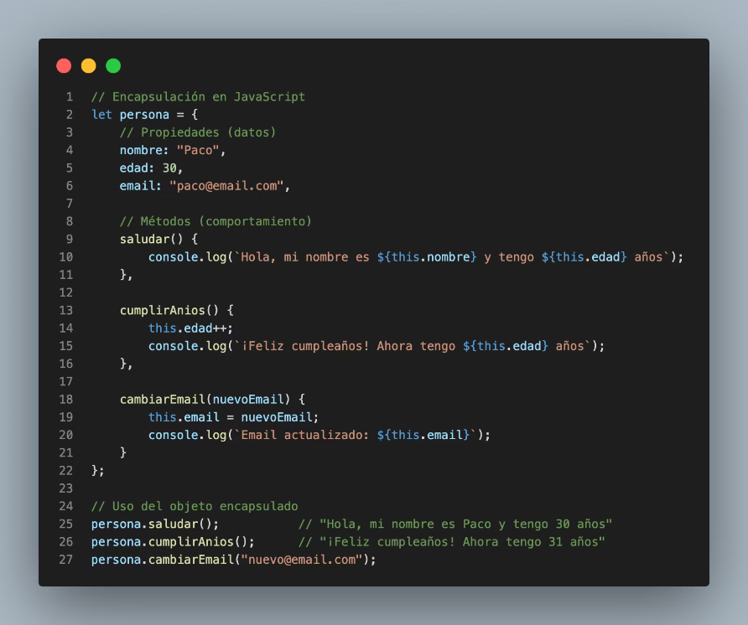
Encapsulación: Agrupando Datos y Comportamiento.
La encapsulación consiste en combinar variables y funciones relacionadas en una unidad cohesiva (el objeto). Las variables se convierten en propiedades y las funciones en métodos.
¿JavaScript cumple con encapsulación? ✅ SÍ - Completamente

Slide 24
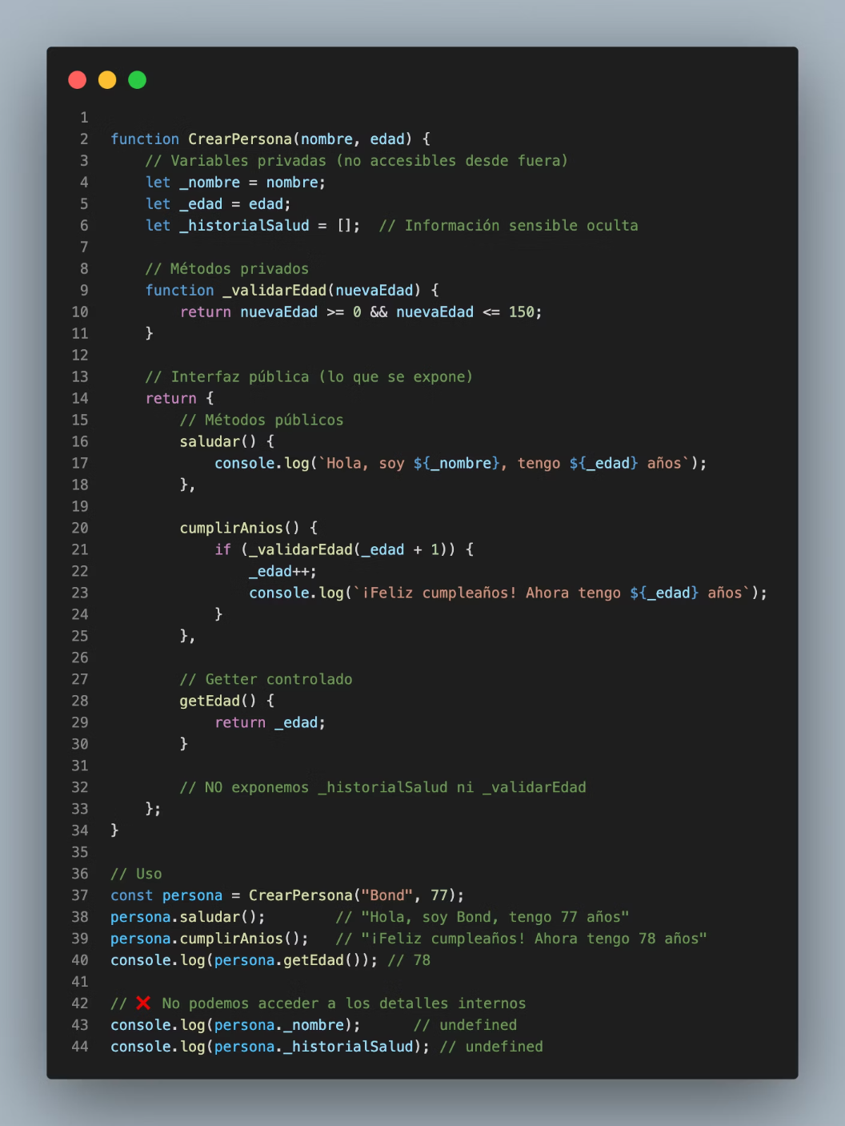
Abstracción: Ocultando Detalles de Implementación.
La abstracción permite ocultar la complejidad interna y mostrar solo la interfaz esencial. Esto simplifica el uso del objeto y reduce el impacto de cambios internos.
¿JavaScript cumple con abstracción? ✅ SÍ - Mediante closures y módulos

Slide 25
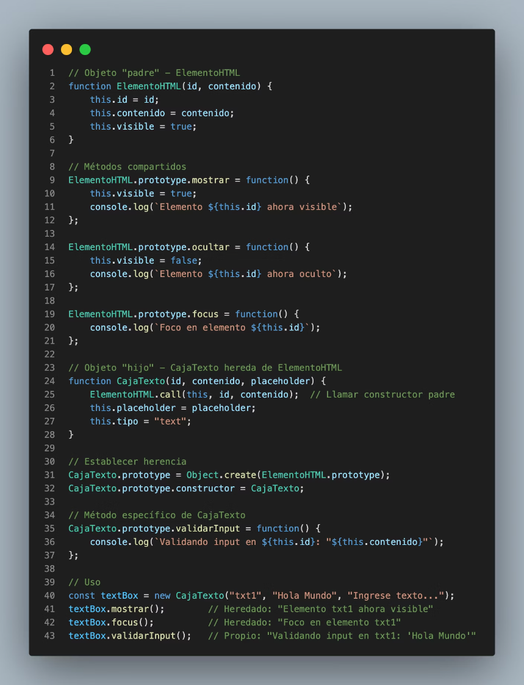
Herencia: Reutilizando Código y Creando Jerarquías.
La herencia permite que un objeto adquiera propiedades y métodos de otro objeto, eliminando código redundante y creando relaciones jerárquicas.
¿JavaScript cumple con herencia? ✅ SÍ - Mediante prototipos

Slide 26
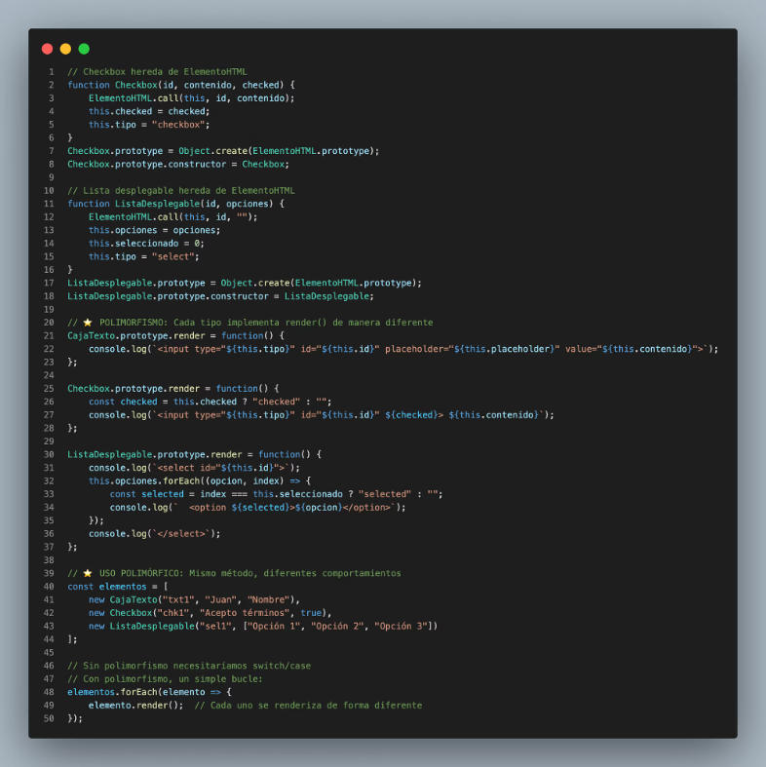
Polimorfismo: Muchas Formas, Mismo Comportamiento.
El polimorfismo permite que objetos de diferentes tipos respondan al mismo mensaje de manera específica para cada tipo. Elimina la necesidad de largos bloques switch/case.
¿JavaScript cumple con polimorfismo? ✅ SÍ - Mediante duck typing y sobreescritura de métodos

Slide 27
Veredicto: JavaScript SÍ es Orientado a Objetos.
Principio
¿JavaScript lo cumple?
Mecanismo
Encapsulación
✅ SÍ
Objetos literales, funciones constructoras
Abstracción
✅ SÍ
Closures, módulos, propiedades privadas
Herencia
✅ SÍ
Cadena de prototipos, Object.create()
Polimorfismo
✅ SÍ
Duck typing, sobreescritura de métodos
Un lenguaje NO necesita clases para ser orientado a objetos.
Argumentos clave:
JavaScript es OOP porque:
JavaScript cumple con los 4 pilares fundamentales de la POO
✅ Todo es un objeto (excepto primitivos)
Las clases son solo UNA forma de implementar POO, no la única
✅ Los objetos encapsulan datos y comportamiento
La herencia prototípica es más flexible que la herencia basada en clases
✅ Soporta herencia (via prototipos)
Muchos lenguajes OOP no usan clases: Self, Io, Lua, etc.
✅ Permite polimorfismo
✅ Facilita abstracción y modularidad
Conclusión final: Las clases son azúcar sintáctico, no un requisito para la POO. JavaScript demuestra que se puede ser completamente orientado a objetos usando prototipos, closures y objetos como mecanismos fundamentales.

Slide 28

Adiciones al lenguaje JavaScript después de ECMAScript 6.

Slide 29
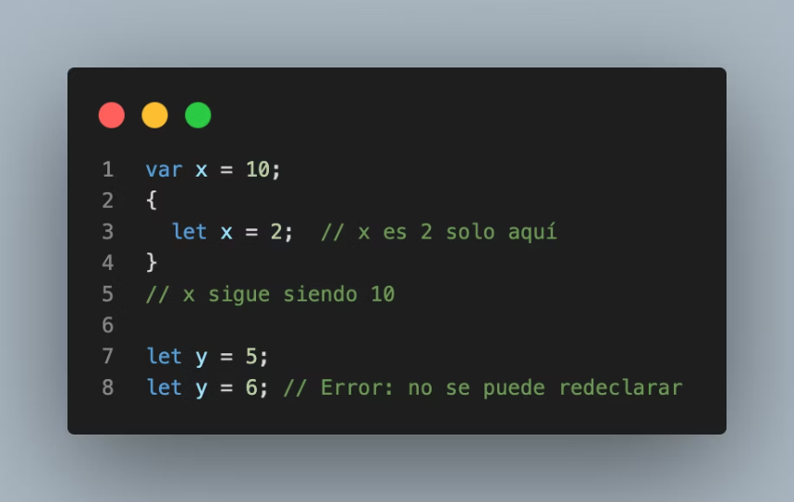
La palabra clave let.
Scope de bloque: let crea variables limitadas al bloque {} donde se declaran, mientras que var tiene scope de función completa
Hoisting diferente: Las variables var son "elevadas" y pueden usarse antes de su declaración (con valor undefined), pero let crea una "zona muerta temporal" donde no se puede acceder a la variable antes de su declaración
No redeclaración: let previene errores comunes al no permitir redeclarar la misma variable en el mismo scope
Uso recomendado: Usar let en ciclos for evita problemas con closures y callbacks, ya que cada iteración tiene su propia variable

Slide 30
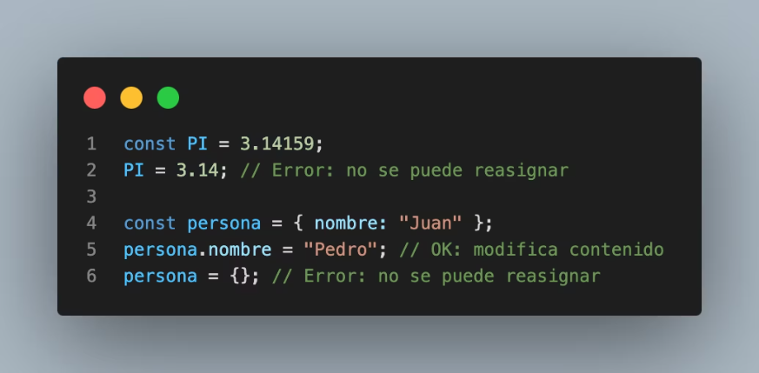
La palabra clave const.
Inmutabilidad de referencia: const hace que la referencia sea inmutable, no el contenido del objeto
Inicialización obligatoria: Debe asignarse un valor al momento de la declaración
Prevención de reasignación accidental: Evita errores comunes en aplicaciones grandes
Mutabilidad del contenido: Para objetos y arrays, puedes modificar sus propiedades/elementos, pero no reasignar la variable
Mejores prácticas: Usar const por defecto, let cuando necesites reasignar, evitar var

Slide 31
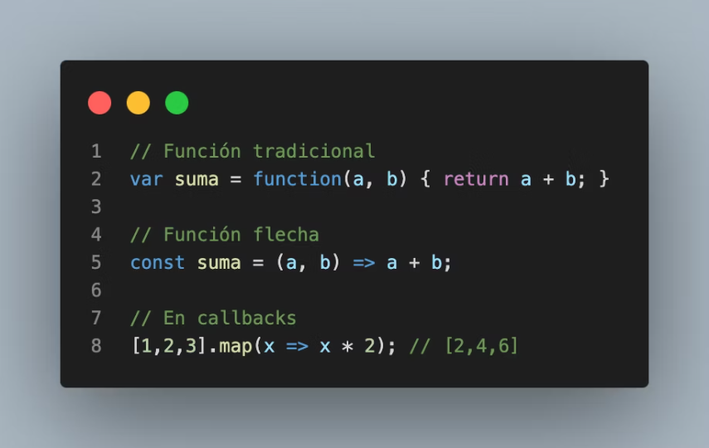
Funciones Flecha (Arrow Functions).
Sintaxis concisa: Especialmente útil para funciones de una línea y callbacks
Binding de this: No crean su propio contexto this, heredan el del scope padre
No son constructores: No se pueden usar con new, no tienen prototype
Sin arguments: No tienen el objeto arguments, usar rest parameters ...args
Casos de uso ideales: Callbacks, métodos de array (map, filter, reduce), event handlers
Cuándo NO usarlas: Métodos de objeto que necesiten this, funciones que se llamarán con call/apply

Slide 32
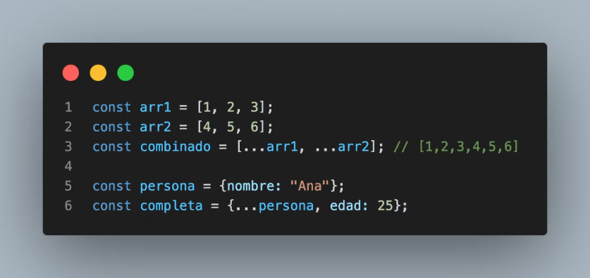
El operador ... (Spread).
Expansión de iterables: Convierte arrays/strings en elementos individuales
Clonación superficial: Crea copias de arrays y objetos (primer nivel)
Concatenación fácil: Une arrays sin modificar los originales
Argumentos variables: Pasa elementos de array como argumentos separados
Desestructuración: Funciona con rest parameters para capturar elementos restantes
Performance: Más eficiente que métodos como concat() para operaciones simples

Slide 33
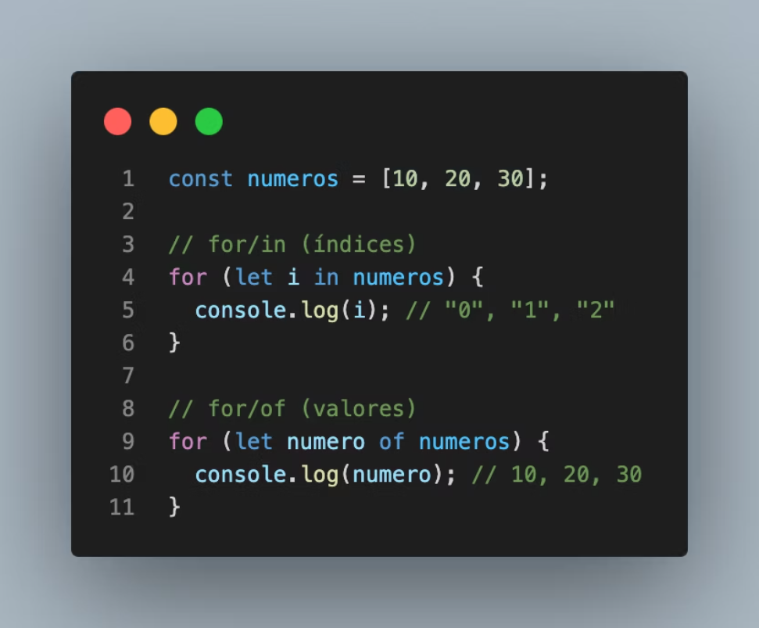
Ciclo for/of
Diferencias clave: for/in itera propiedades enumerables, for/of itera valores de iterables
Iterables compatibles: Arrays, strings, Maps, Sets, NodeLists, arguments
Más legible: Sintaxis más clara que for tradicional para arrays
No indices accidentales: Evita errores comunes con propiedades heredadas
Funciona con break/continue: Permite control de flujo normal
Performance: Similar al for tradicional, más rápido que forEach para operaciones que pueden interrumpirse

Slide 34
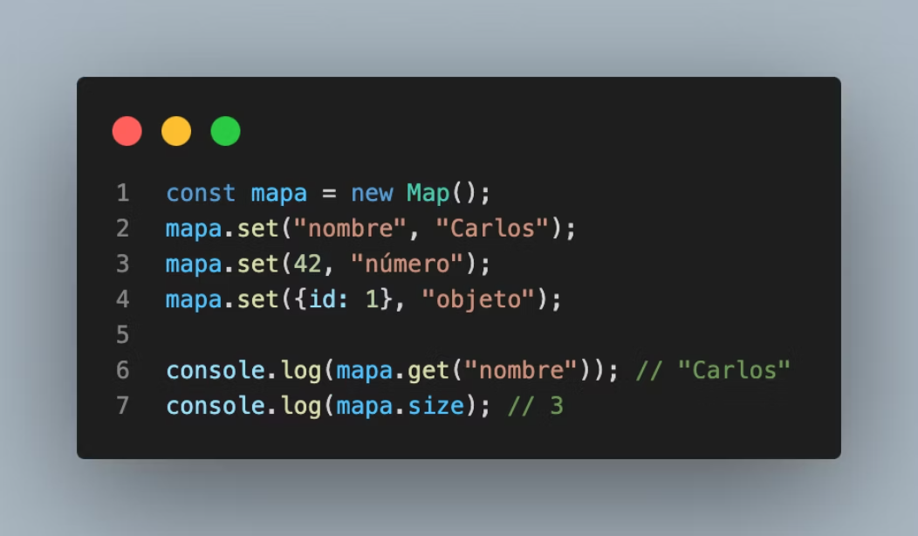
Maps
Claves de cualquier tipo: A diferencia de objetos, las claves pueden ser números, objetos, funciones
Orden garantizado: Mantiene el orden de inserción de los elementos
Tamaño directo: Propiedad size para conocer cantidad de elementos
Mejor para datos dinámicos: Ideal cuando las claves son desconocidas hasta runtime
Métodos útiles: set(), get(), has(), delete(), clear()
Iterable: Funciona con for/of, spread operator, destructuring
Performance: Mejor rendimiento para adición/eliminación frecuente de pares clave-valor

Slide 35
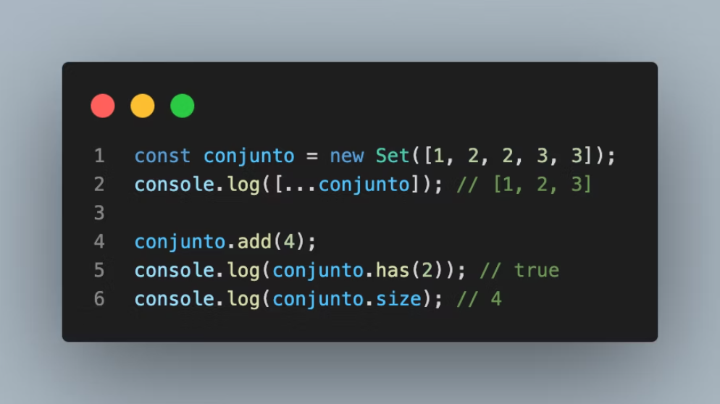
Sets (Conjuntos)
Valores únicos: Automáticamente elimina duplicados basándose en SameValueZero
Cualquier tipo de valor: Puede almacenar primitivos y objetos
Orden de inserción: Mantiene el orden en que se agregaron los elementos
Métodos de conjunto: add(), delete(), has(), clear()
Casos de uso: Eliminar duplicados, verificar membresía, operaciones matemáticas de conjuntos
Performance: Búsqueda muy rápida (has() es O(1) promedio)
Iterable: Compatible con for/of, spread, destructuring

Slide 36
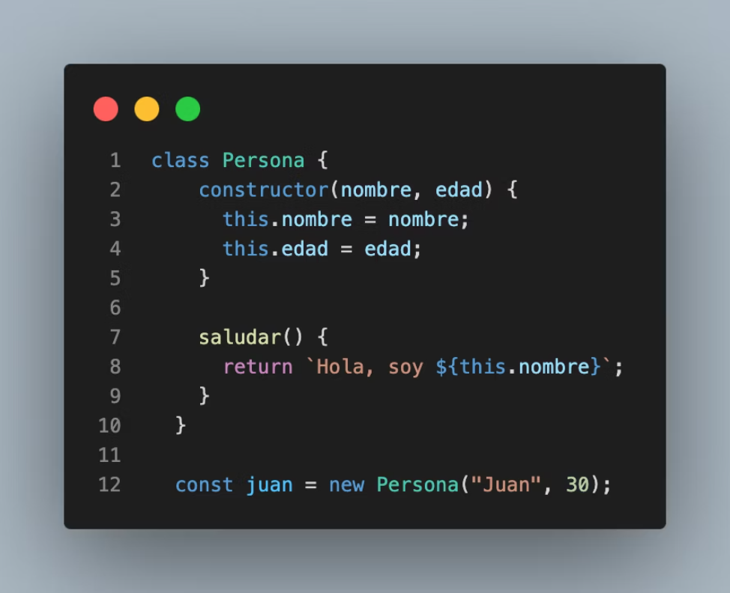
Clases (Azúcar Sintáctico).
Sintaxis familiar: Más parecida a otros lenguajes orientados a objetos
Internamente prototipos: No cambia el modelo de herencia basado en prototipos
Herencia con extends: Facilita la creación de jerarquías de clases
Métodos estáticos: Métodos que pertenecen a la clase, no a las instancias
Getters y setters: Propiedades computadas con validación
Hoisting: Las clases no son "elevadas", deben declararse antes de usarse
Modo estricto: Automáticamente ejecutan en strict mode

Slide 37
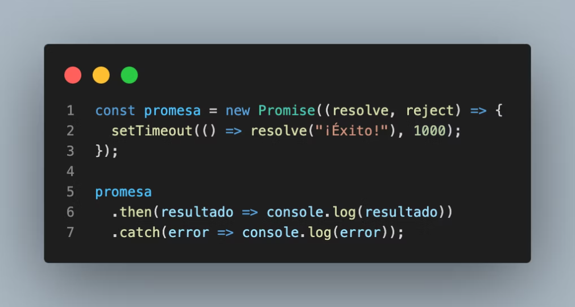
Promesas (Programación Asíncrona).
Estados: Pending (pendiente), Fulfilled (resuelta), Rejected (rechazada)
Inmutables: Una vez resuelta o rechazada, no puede cambiar de estado
Chaineable: .then() devuelve nueva promesa, permite encadenar operaciones
Manejo de errores: .catch() captura errores en cualquier punto de la cadena
Promise.all(): Ejecuta múltiples promesas en paralelo
Promise.race(): Resuelve con la primera promesa que se complete
Async/await: Sintaxis moderna para trabajar con promesas de forma más legible

Slide 38
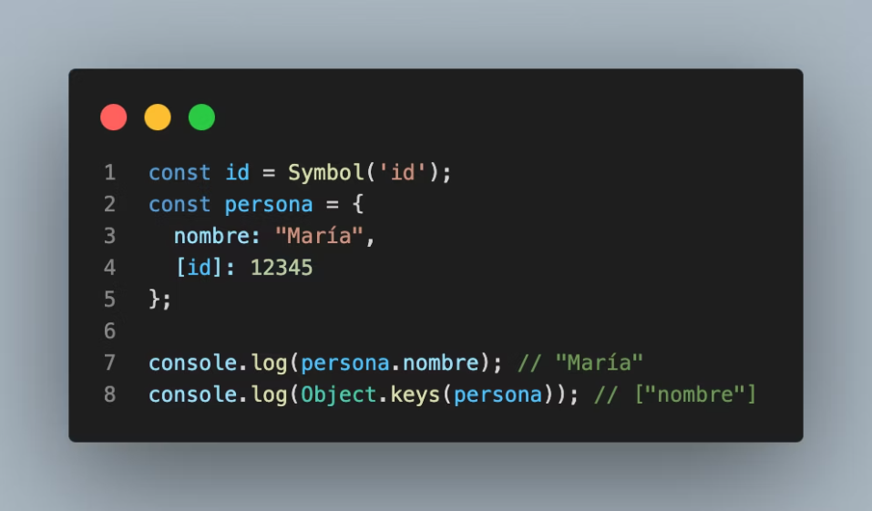
El tipo Symbol
Únicos e inmutables: Cada símbolo es único, incluso con la misma descripción
Propiedades privadas: Útil para crear propiedades que no aparezcan en enumeraciones
Well-known symbols: Símbolos predefinidos como Symbol.iterator, Symbol.toStringTag
No coerción: No se convierten automáticamente a strings
Symbol.for(): Registro global para símbolos reutilizables
Metaprogramming: Permiten personalizar comportamiento de objetos
Casos de uso: Propiedades privadas, constantes únicas, protocolos personalizados

Slide 39
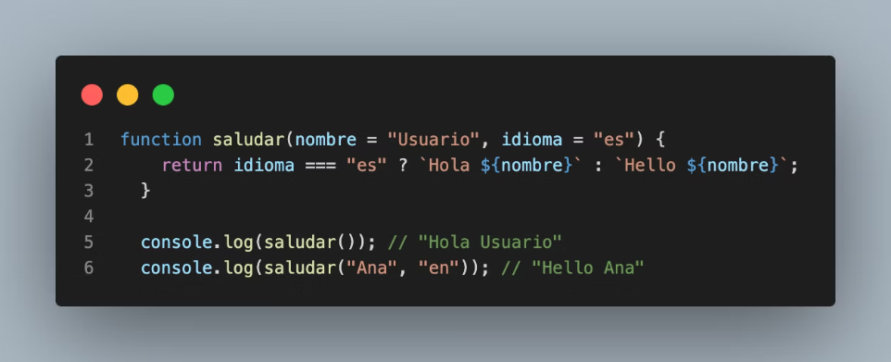
Parámetros con Valores por Defecto
Evaluación lazy: Los valores por defecto se evalúan en tiempo de ejecución
Solo para undefined: Se activan cuando el parámetro es undefined, no para null
Pueden ser expresiones: No solo valores literales, también llamadas a funciones
Acceso a parámetros anteriores: Los parámetros por defecto pueden usar parámetros anteriores
Temporal Dead Zone: Los parámetros no pueden referenciar parámetros posteriores
Mejores prácticas: Reducen validaciones manuales y hacen APIs más robustas

Slide 40
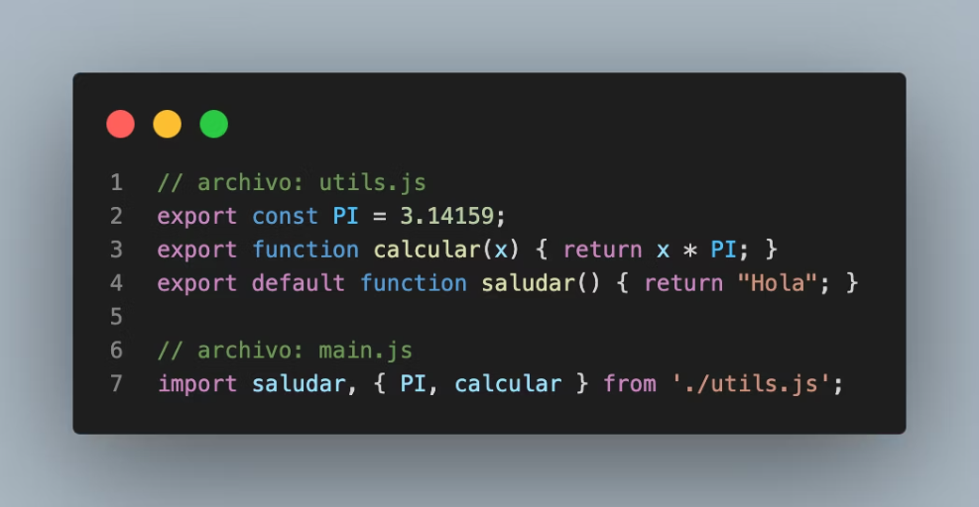
Módulos (Import/Export)
Scope aislado: Cada módulo tiene su propio scope, no contaminan el global
Exports nombrados: Múltiples exportaciones con nombres específicos
Default export: Una exportación principal por módulo
Import dinámico: Carga módulos bajo demanda con import()
Resolución estática: Las importaciones se resuelven en tiempo de compilación
Circular dependencies: Soporta dependencias circulares de forma segura
Tree shaking: Bundlers pueden eliminar código no utilizado

Slide 41
Beneficios de las Adiciones Post-ES6
Mejor legibilidad: Sintaxis más expresiva y clara reduce la curva de aprendizaje
Menos errores: Características como let/const y clases previenen bugs comunes
Performance mejorada: Estructuras como Map/Set optimizadas para casos específicos
Programación moderna: Promesas y módulos facilitan aplicaciones escalables
Tooling avanzado: Mejor soporte de IDEs y bundlers para análisis estático
Interoperabilidad: Compatibilidad con frameworks y librerías modernas
Futuro del lenguaje: Base sólida para futuras adiciones (async/await, optional chaining, etc.)

Slide 42
Gracias por ver ;)

